Slide 1
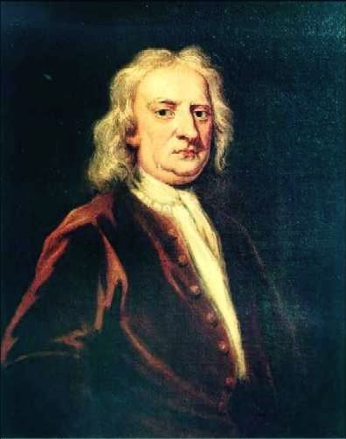
Урок решения задач по теме: «Динамика»
Подготовила учитель физики:
Глазкова Светлана Борисовна

Slide 2
«Залог успеха – правильное размещение сил»

Slide 3
Качественные задачи
1. Во сколько раз уменьшается сила притяжения к Земле космического корабля при его удалении от поверхности Земли, на расстояние равное радиусу Земли.
2. Испытывает ли бегущий человек состояние перегрузки и невесомости?

Slide 4
2. Во сколько раз уменьшается сила притяжения к Земле космического корабля при его удалении от поверхности Земли, на расстояние равное радиусу Земли.
3. Испытывает ли бегущий человек состояние перегрузки и невесомости?

Slide 5
Расчетные задачи
1. Сила тяги ракетного двигателя первой ракеты на жидком топливе равнялась 660 Н, масса ракеты 30 кг. Какое ускорение приобрела ракета во время старта.
2. Автомобиль массой 1 т, трогаясь с места, достигает скорости 30 м/с через 20 с. Найти силу тяги, если коэффициент трения равен 0,05.

Slide 6
Рефлексия
Я знаю законы динамики | Я умею их применять для решения задач | Я не уверен в своих знаниях | Я не знаю законов Ньютона

